Slide 1
五子棋AI开发总结
计算机科学与工程学院
答辩学生：刘浩楠
指导教师：俸志刚

Slide 2
摘要
ABSTRACT
随着人工智能技术的不断进步，棋类人工智能的智能化程度将越来越高。五子棋AI算法属于人工智能领域的研究范畴。通过对五子棋AI算法的研究，可以推动人工智能相关技术的发展，如强化学习、搜索算法、神经网络等。本模型基于传统搜索算法，以极小化极大值搜索为核心，构建博弈树来模拟对弈过程，优先进行深度搜索，利用评估函数为棋局赋分，并通过Alpha-Beta剪枝，启发式搜索函数等技巧简化算法，
提高运算速度，加深搜索层数，以获得最佳落子位置。
关键词：五子棋；极小化极大值搜索；博弈树；Alpha-Beta剪枝；启发式搜索函数

Slide 3


主要模块
UI
棋盘界面
Minimax
博弈树搜索
Evaluate
评估函数
Optimization
性能优化

Slide 4
背景及意义
背景和意义
1997年，美国IBM公司研发的超级国际象棋AI“深蓝”战胜了当时的国际象棋之王卡斯帕罗夫。这是电脑第一次在棋类中战胜人类顶尖选手，让世人见证了AI的威力。棋类游戏AI自此迅速发展，其博弈算法不断得到改进，形成了较为成熟的高级算法体系。2016年，AlphaGo利用深度学习，击败了人类围棋的巅峰选手李世石。不久后，AlphaGo Zero通过自我对弈和学习人类棋谱，大幅提升了棋力，击败了少年围棋天才柯洁。
从初期的简单算法到现在的深度学习技术，棋类人工智能的发展历程是一个不断探索和创新的过程，人们不断挑战着计算机在棋类游戏方面的能力极限。通过不断挑战和解决棋类问题，可以推动人工智能技术的发展和创新，为其他领域的应用提供借鉴和启示。总之，随着技术的不断进步和应用场景的不断拓展，棋类人工智能的未来发展将充满无限可能性和机遇。
五子棋AI算法属于人工智能领域的研究范畴。通过对五子棋AI算法的研究，可以推动人工智能相关技术的发展，如强化学习、搜索算法、神经网络等。五子棋AI算法的研究不仅限于五子棋本身，还可以扩展到其他类似的博弈和决策问题中。例如，在金融、经济、军事等领域中，一些决策问题也可以通过类似的算法来解决。研究五子棋AI算法不仅有助于提高五子棋的竞技水平，还可以促进人工智能领域的发展和推广，为其他领域提供新的解决方案，并提升大众对人工智能的认识和理解。

Slide 5
功 能 介 绍

Slide 6
模块功能
01
02
03
04
UI棋盘界面
Mnimax搜索
评估函数
优化算法
便于呈现对局过程可以，将棋局信息实时传递到c源文件中，同时能反馈玩家的落子情况，实现了前后端的的链接。
一种决策策略，利用递归回溯从可能的走法中选择对自己最有利的走法，即让自己的收益最大、对手的收益最小。
反映局势优劣
提供决策依据
提升运算速度
加深搜索层数

Slide 7
技术要点
深度
逻辑
逻辑
由根节点逐步向下延伸，直到达到叶节点。分数回溯，通过遍历获得最优解。
搜索层数越深，AI棋力越强。但每增加一层搜索深度，运算量都会大幅增加。因此必须要尽可能优化算法。
博弈树
合理性
深度
合理性
主要由评估函数来确定，能较为准确地判断出好棋与坏棋，给出合理的解

Slide 8
算 法 设 计

Slide 9
算法设计
核心技术难点
博弈树
α-β剪枝
启发式搜索函数
需要通过递归延伸出子节点，合理开辟动态内存空间，进行棋局的推理以及结果的回溯，尽可能降低空间复杂度和时间复杂度
透彻理解剪枝的逻辑，并通过代码实现，在递归中不断更新α（β）值，防止“伪剪枝”或剪去了不该剪去的枝条
设计合理的评估机制，对待搜索的节点进行一个大致的排序，就能极大的提高剪枝效率，省略大量不必要的运算

Slide 10
模块化设计
B.
评估函数
A.
在设计各种模块功能的过程中，我们综合运用了多种数据结构与算法，如递归函数、动态内存空间的分配等等。还有一些设计大型项目的方法，如Cmakelist的编辑，头文件的封装，外部库和工具链的运用等等。
UI界面
C.
博弈树
E.
D.
Alpha-Beta剪枝
启发式搜索函数

Slide 11
成 果 展 示

Slide 12
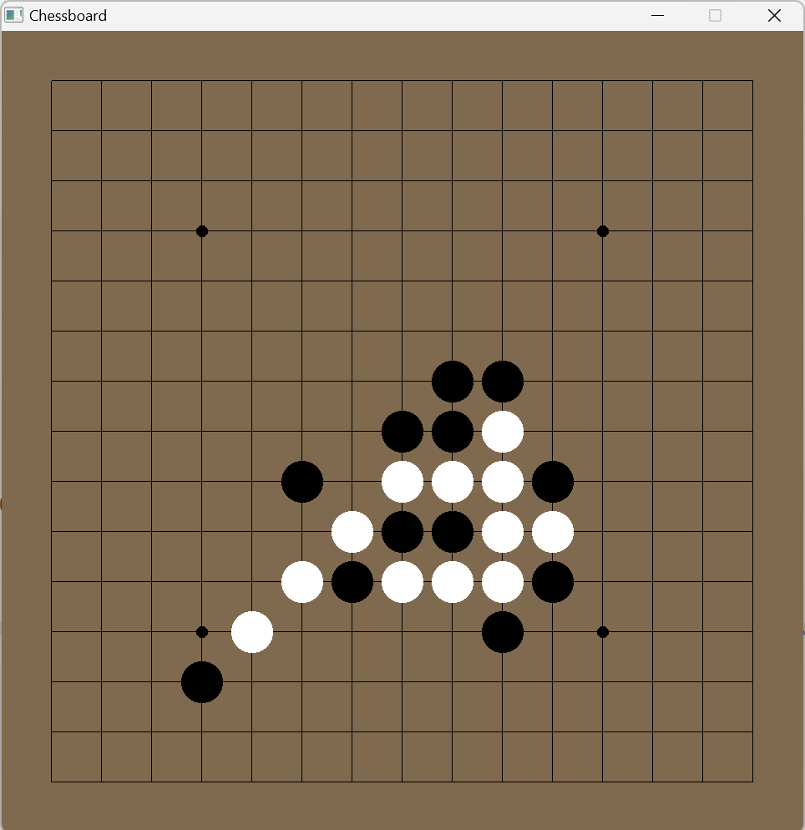
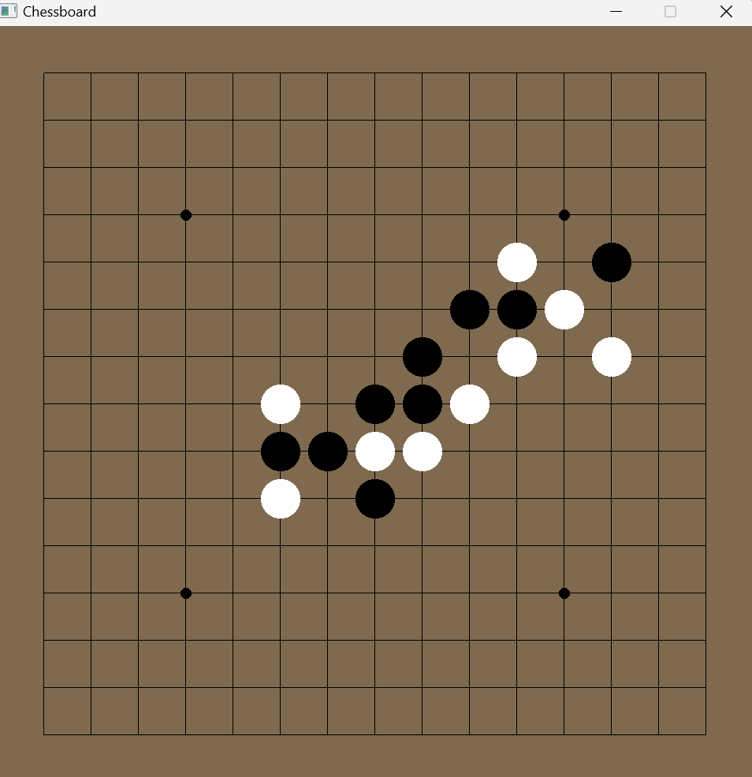
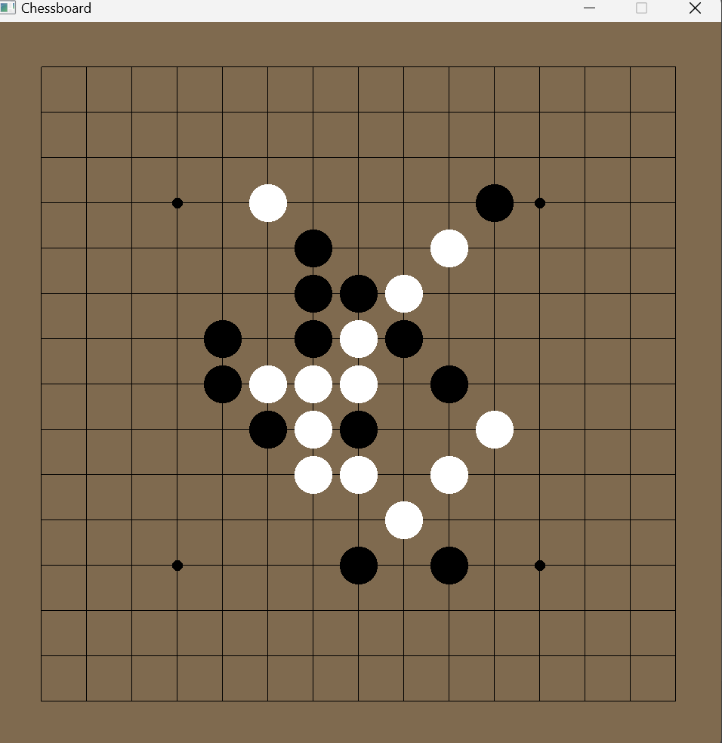
对局效果

Slide 13
性能测试
性能
棋力
不足：
1.边界处理不妥当
2.偶尔会胡乱走棋
3.缺少杀招
速度
AI能兼顾进攻和防守，做出的决策往往十分沉稳，对战普通玩家能够立于不败之地。
AI每步棋的思考时间基本能控制在5秒以内。若局势较为复杂或棋子太多时，AI思考时间会明显增加，但最多不会超过30秒。

Slide 14
总 结 与 感 想

Slide 15
总结
SUMMARY
在项目的进展中，我深深感受到人工智能的巨大潜力。计算机强大的算力使得博弈过程成为暴力的搜索，这是人类难以触及的高度。倘若再加入机器学习，AI的性能将进一步提升，在某些复杂领域，能够做出人类无法想象的高级决策。我的五子棋AI只不过是一个极其简陋的计算模块，甚至不能称之为“人工智能”。但该项目激发了我对人工智能的好奇心与求知欲，也让我获得了极大的成就感。我希望能在日后进一步积累知识和经验，培养创新思维，继续在计算机领域开拓，探索和成长。

Slide 16
演示完毕，感谢各位老师
答辩学生：刘浩楠
指导教师：俸志刚

